Slide 1
European Data Portal
Activities in a nutshell

Slide 2
Perchè tutto queto interesse sugli Open Data ?
4 macro indicatori economici di EU28+ entro il 2020
Dimensioni del mercato e valore aggiunto in percentuale del PIL
La dimensione del mercato è definita attraverso il volume di mercato (volumi di vendita realizzati) e il potenziale di mercato.
Aumento di efficienza e produttività
Valuta I benefici indiretti per I cittadini, in termini di risparmio di tempo, vite salvate, aumento della produttività
Risparmi per il settore pubblico
I risparmi includono l’efficienza generata attraverso l’utilizzo degli Open Data, costi di transazione eliminati per la fornitura di dati, realizzando maggior trasparenza.
Posti di lavoro creati
Numero di posti di lavoro addizionali (in persone) creati direttamente dagli Open Data nel settore privato.
€ 75.7 miliardi
25,000 lavori
€ 1.7 miliardi
7,000 vite
16% energia

Slide 3
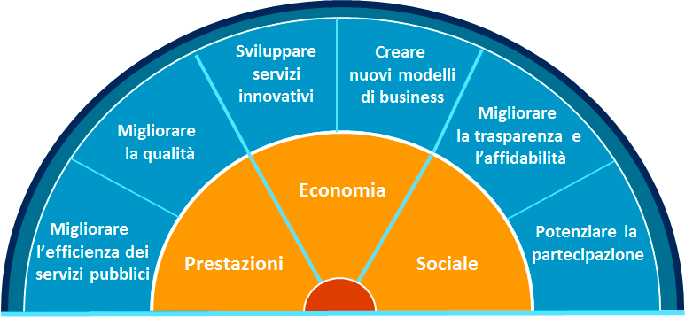
I benefici nell’uso di Open Data sono vari e vanno dal miglioramento delle prestazioni delle Amministrazioni Pubbliche, alla crescita economica nel settore privato sino al supporto al social welfare
I benefici degli open data
http://www.europeandataportal.eu/it/content/vantaggi-delluso-di-dati
Il Portale europeo dei dati raccoglie i metadati delle informazioni del settore pubblico disponibili sui portali di dati pubblici dei vari paesi europei.

Slide 4
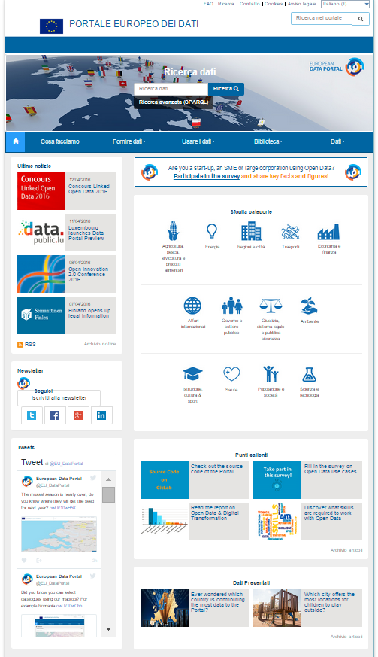
www.europeandataportal.eu
Progetto lanciato il 16 Novembre 2015
+590.000 metadata sets
34 nazioni coinvolte
72 cataloghi
13 categorie di metadati
Assessment della qualità dei metadati
12 linguaggi a fini statistici
Visualizzazioni e mappe
Un Goldbook per i produttori di open data
Materiale per traning e eLearning
Libreria di materiale didattico, esempi di riuso, presentazioni
Dati e notizie in primo piano
News settimanali sugli Open Data

Slide 5



Le attività svolte
“Raccolta degli open data messi a disposizione dalle pubbliche amministrazioni di tutta Europa”
Offriamo i metadati in 6 lingue (per ora), realizzando controlli di qualità per oltre 430.000 set di dati
Realizziamo una serie di esperienze di apprendimento in materia di Open Data, dall'editoria al riutilizzo Open Data
Esponiamo una vetrina degli eventi Open Data, notizie, migliori prassi nazionali, report, ecc
Raccogliamo le storie delle parti interessate, il loro feedback, i loro portali
Promuoviamo incontri, webinar, eventi per discutere di dati aperti migliori pratiche, sfide e fasi successive
Condividiamo il codice sorgente per promuovere l'open source e il riutilizzo di componenti e standard

Slide 6

Go and try it out.
www.europeandataportal.eu

